Slide 1



ANGULAR

Slide 2
ANGULAR
FORMULARIOS:
Son una parte esencial para interactuar con el usuario y recopilar datos. Hay dos tipos principales de formularios en Angular: los basados en plantillas (template-driven) y los reactivos (reactive)

Slide 3
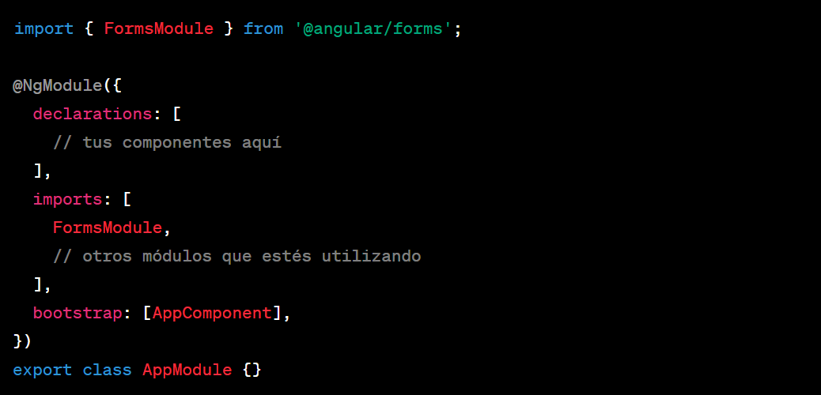
ANGULAR
Importar FormsModule para formularios de plantilla

Slide 4
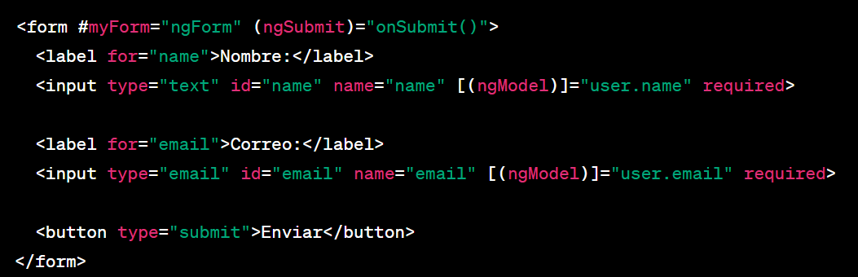
ANGULAR
ESTRUCTURAS DE CONTROL:
Formularios basados en plantillas (Template-driven):
Los formularios basados en plantillas utilizan la sintaxis del template del HTML para construir y validar formularios.
La directiva ngForm se utiliza para crear un formulario y ngModel para enlazar datos bidireccionalmente.

Slide 5
ANGULAR
ESTRUCTURAS DE CONTROL:
Formularios basados en plantillas (Template-driven):
MANEJO DE ESTADO Y ERRORES
Angular gestiona el estado y la validación automáticamente.
Se utiliza la propiedad ngModel.valid para verificar si un campo es válido.

Slide 6
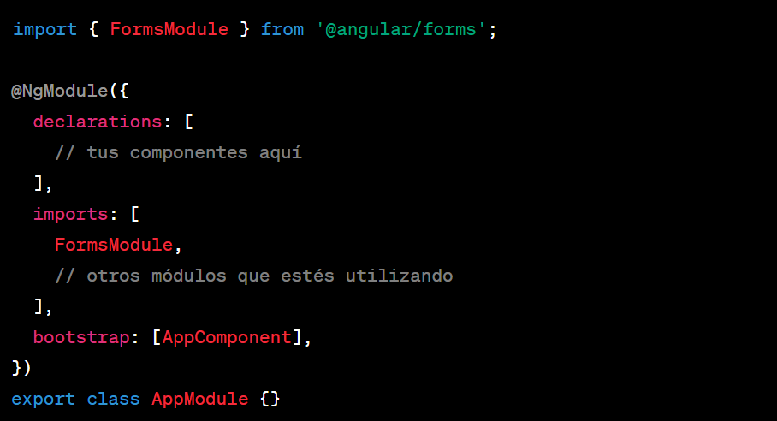
ANGULAR
Importar ReactiveFormsModule para formularios reactivos

Slide 7
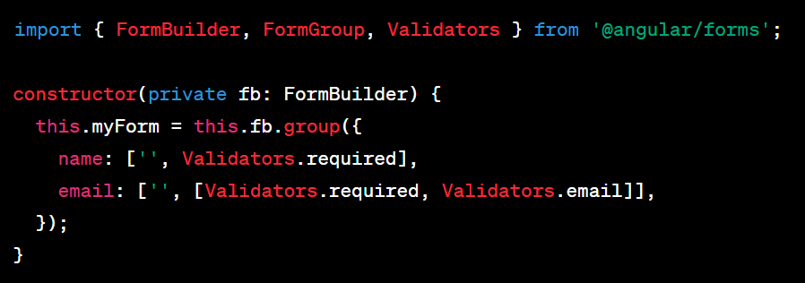
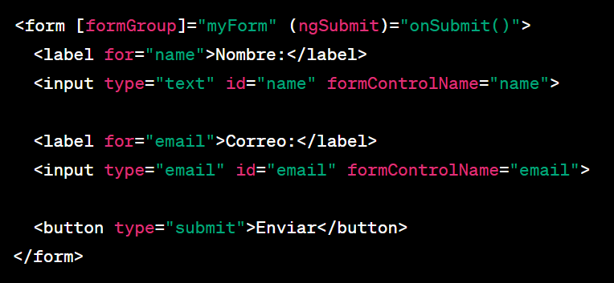

ANGULAR
ESTRUCTURAS DE CONTROL:
Formularios reactivos (Reactive):
Los formularios reactivos se construyen en el componente utilizando el servicio FormBuilder.
Los controles se definen explícitamente y se vinculan al formulario.

Slide 8
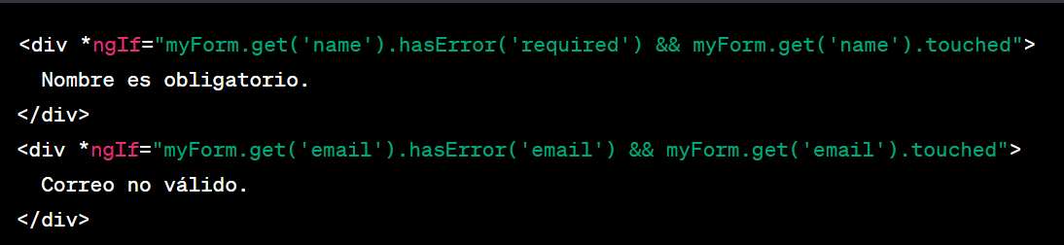
ANGULAR
ESTRUCTURAS DE CONTROL:
Formularios reactivos (Reactive):
MANEJO DE ESTADO Y ERRORES
Los cambios en los campos y el estado del formulario se manejan de manera reactiva en el componente.

Slide 9
ANGULAR
¡GRACIAS!
Seguime en mis redes
@sergiecode
www.youtube.com/@sergiecode
Cursos gratis de programación

